Slide 1

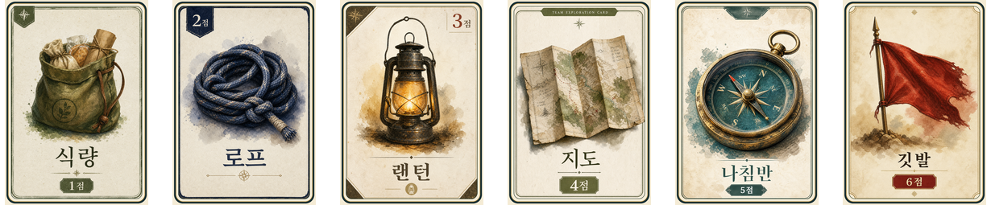
특별한 점수 시스템 소개
점수판은 쓰지 않고 팀 봉투에 카드를 모읍니다.
매 라운드마다 카드 점수를 누적한 뒤 마지막에 비교하는 방식
결과는 마지막 정산 때 한 번에 공개합니다.

Slide 2
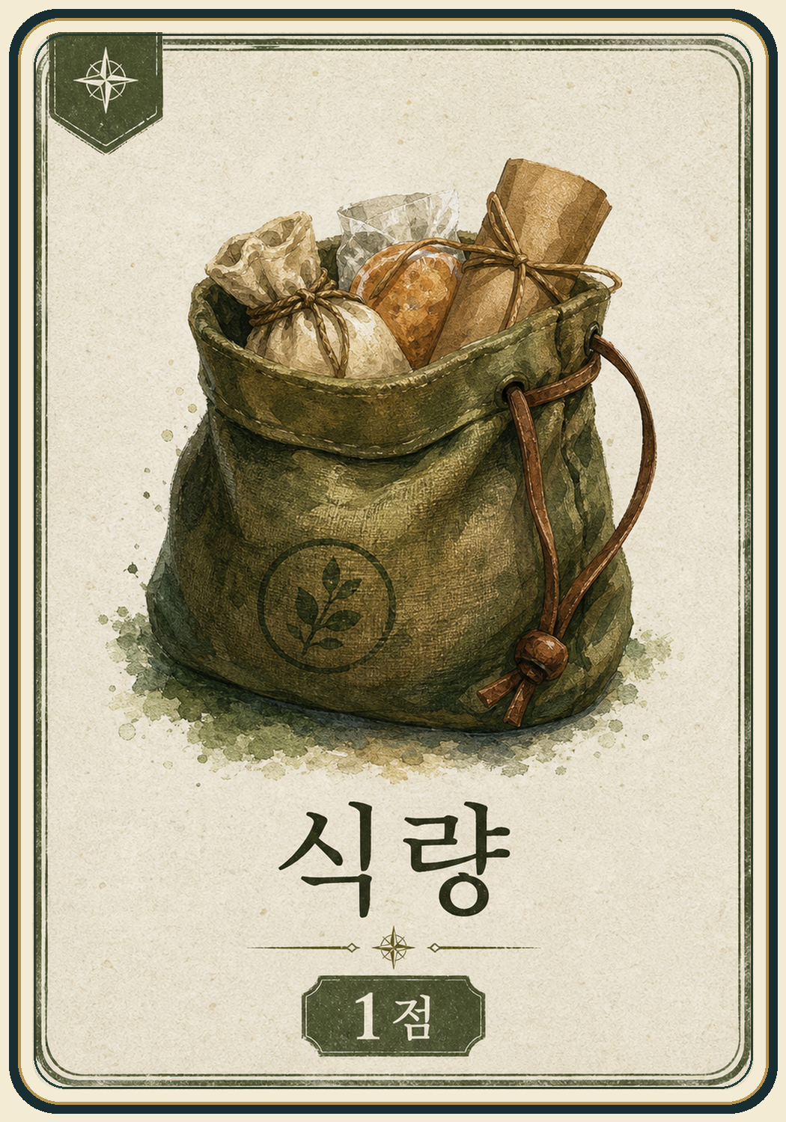
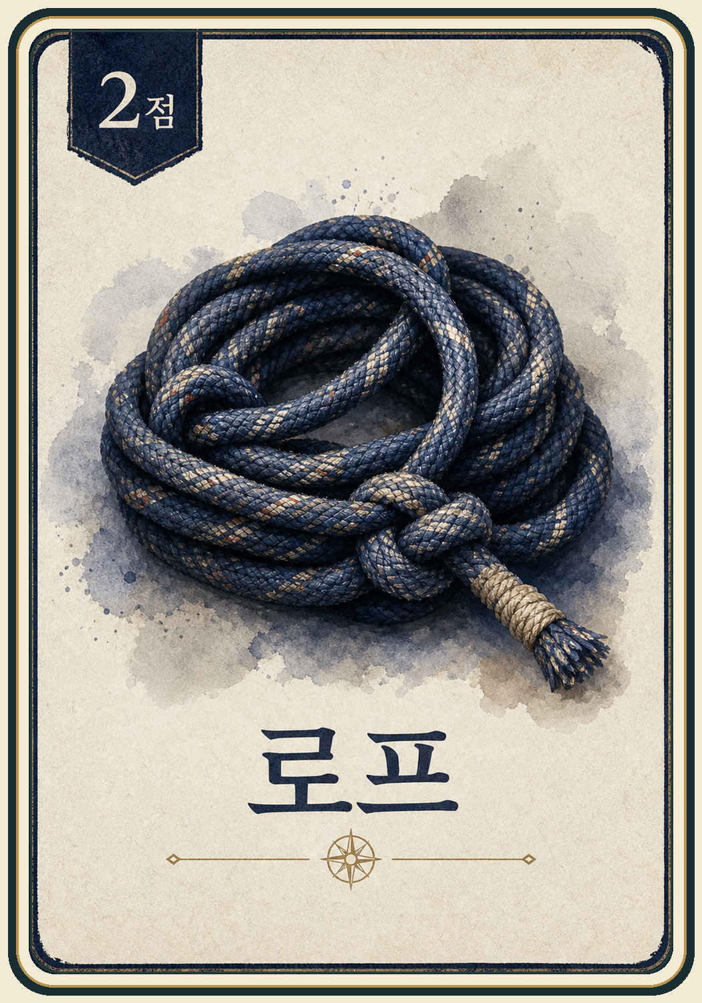
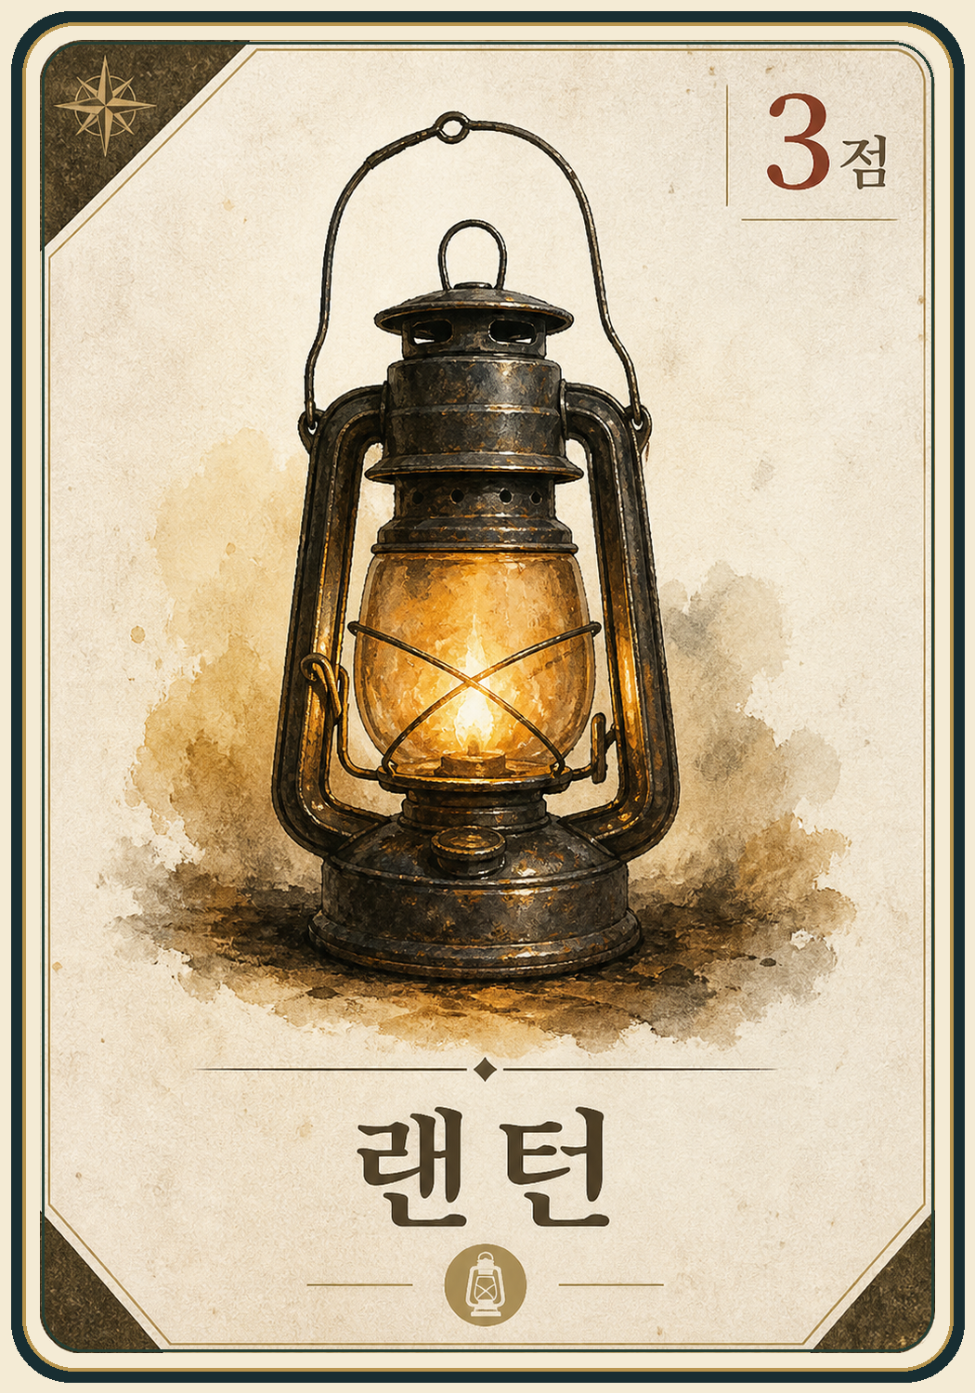
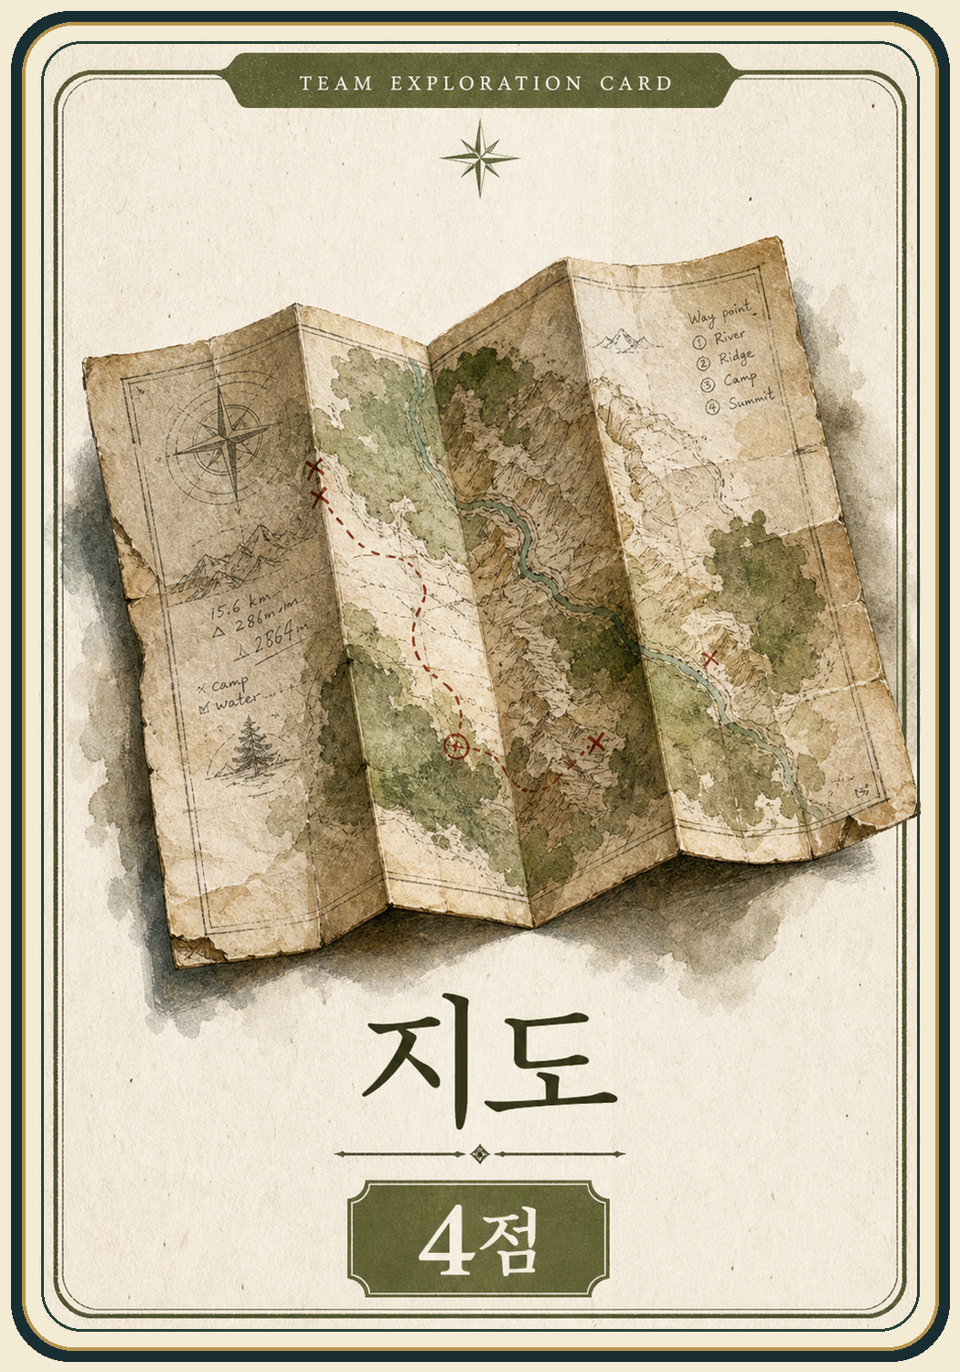

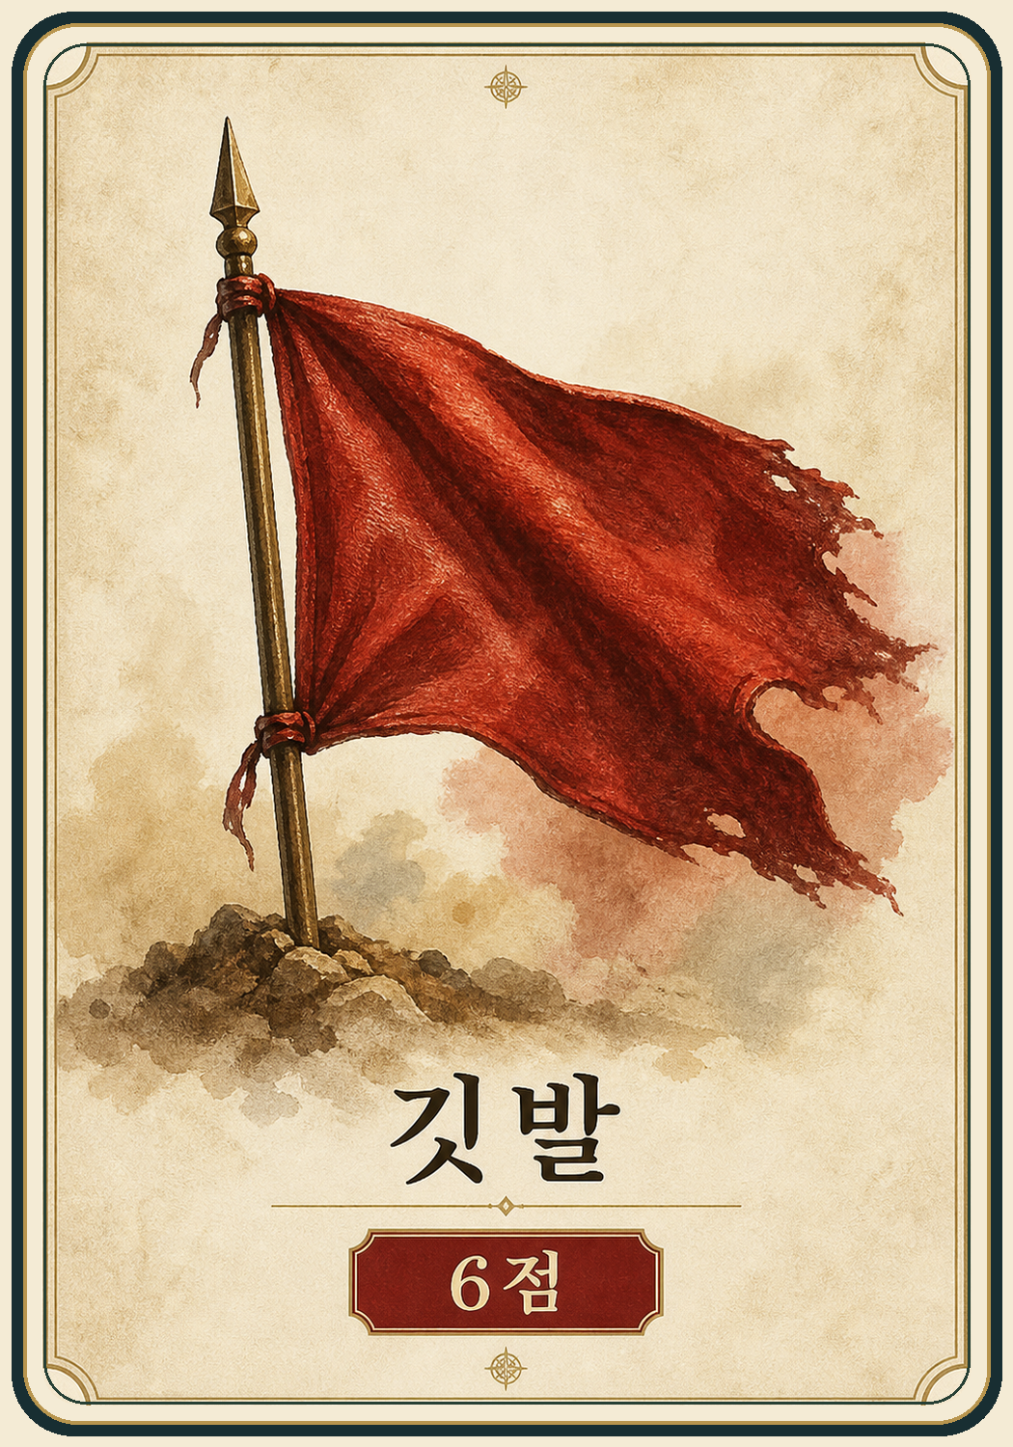
탐험 카드 점수 시스템
높은 점수일수록 낮은 확률로 설계된 탐험 카드 점수 시스템
식량
로프
랜턴
지도
나침반
깃발
1점
2점
3점
4점
5점
6점
28%
24%
18%
12%
10%
8%
식량 28%
→
로프 24%
→
랜턴 18%
→
지도 12%
→
나침반 10%
→
깃발 8%

Slide 3
탐험 완주 보너스
서로 다른 탐험 카드 6종을 한 세트로 모으면 추가 점수를 줍니다.
1점
+
2점
+
3점
+
4점
+
5점
+
6점
+
완주 보너스 9점
=
총 30점
6종
+9점
30점
한 세트 구성
추가 점수
세트 총점

Slide 4
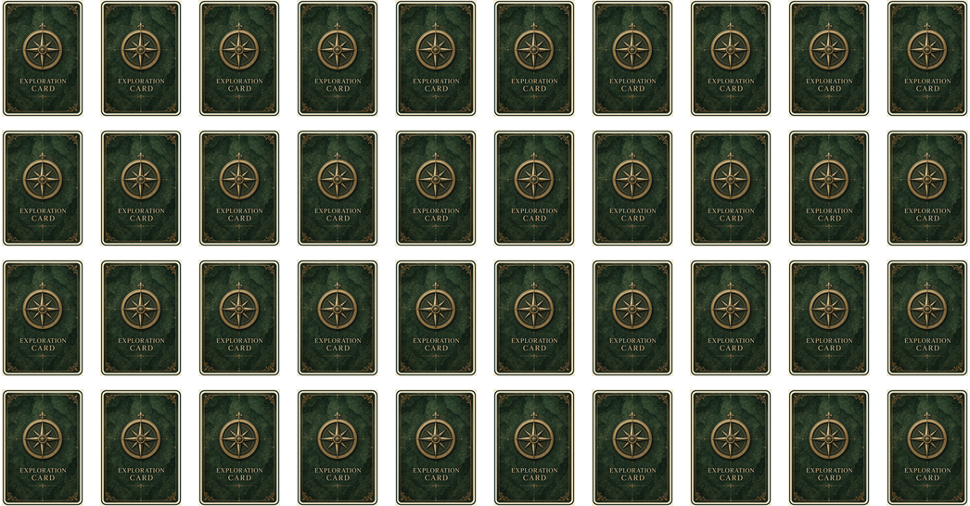
승패 결과에 따른 카드 랜덤 뽑기
승패가 곧 최종 점수가 되지 않습니다. 뽑기 횟수만 달라집니다.
승리
뽑기 4회
패배
뽑기 2회
카드는 팀 봉투에 넣고, 계산은 마지막에 진행합니다.

Slide 5
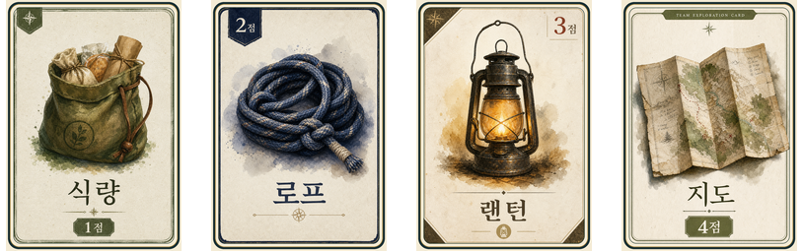
탐험 카드 랜덤뽑기 예시
승리한 경우 뽑기 4회
1점
+
2점
+
3점
+
4점
=
총 10점
승리팀이라고 항상 높은 점수를 얻는 것은 아닙니다. 뽑기 결과가 마지막까지 긴장감을 만듭니다.

Slide 6
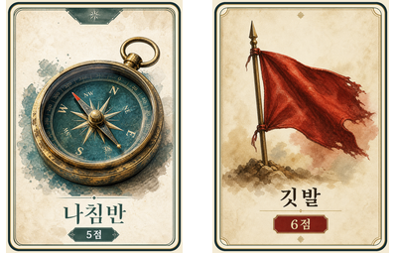
탐험 카드 랜덤뽑기 예시
패배한 경우 뽑기 2회
5점
+
6점
=
총 11점
패배팀도 좋은 카드를 뽑을 수 있습니다. 그래서 참여를 중간에 포기하지 않게 됩니다.

Slide 7
승패 결과에 따른 조별 랜덤뽑기 최종 예시
기본 점수와 완주 보너스를 더해 마지막에 한 번에 공개합니다.
1조
뽑은 카드 14장
기본 54점
+ 완주 보너스(2회 × 9점)
= 72점
운영 포인트
2조
뽑은 카드 18장
기본 51점
+ 완주 보너스(2회 × 9점)
= 69점
라운드 중에는 카드만 지급합니다.
마지막에 팀별 봉투를 열고 직접 합산합니다.
3조
뽑은 카드 12장
기본 32점
완주 보너스 없음
= 32점
점수 공개 후에는 참여 행동과 팀 협업을 연결해 마무리합니다.
4조
뽑은 카드 21장
기본 40점
완주 보너스 없음
= 40점

